Slide 1


详细
设计
仓库管理系统
主讲：孔俊淞
小组成员
陈进宇：文档撰写 付树秋：资料查询
巫颖杰：资料查询 孔俊淞： 整理资料
吴紫沁：数据库编辑 李 玲 ：PPT制作

Slide 2

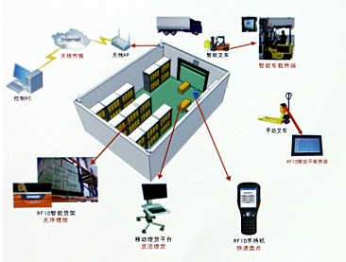

详 细 设 计
目录
1
引言
2
总体设计
3
程序概述

Slide 3
引言
1.1编写目的
1.编写本详细设计的目的：
在仓库管理系统需求细化分析的基础上， 完成系统的结构设计，划分系统模块并明确模板之间的关系，同时给出相关的用户界面设计。
2.本文的预期读者为:
仓库管理系统的设计，开发人员。
仓库管理系统的验收，评审人员。

Slide 4
引言
1.2背景
传统的一手工记录为主的管理方式已不能满足企业目前的需求，而磁卡、条形码的技术的缺陷，已不适用今后物流业发展。
RFID 技术是一项新兴的、先进的自动识别技术， RFID 技术具有其他识别技术所不具备的防水、防磁、耐高温、使用寿命长、读取信息更改自如、形状多样化等优点。RFID 技术的出现，解决数据自动识别的难题，处理信息更为快捷、准确，减少了人工干预，避免了繁琐的手工输入流程，从而降低了生产成本。

Slide 5
1.3定义
1.专门术语
OS:操作系统。
SQL:一种用于访问查询数据库的语言。
事务流:数据进入模块后可能有多种路径进行处理。
主键:数据库表中的关键域，值在表中唯一。
GUI:用户图形界面。
2.缩略词
TCP : Transmission Control Protocol
SQL : Structured Query Language。
引言

Slide 6
引言
1.4参考资料
(一)《软件系统需求规格说明书》
(二)《软件概要设计说明书》
(三)《UML用户指南》

Slide 7
总体设计
2.1需求概述
本系统包括以下几个模块:
1.用户登录
用户可以用两种身份登录本系统：普通员工和管理人员；
2.仓库管理
（1）商品入库管理
实现商品入库信息的添加，产品入库信息由供应商提供，由普通员工输入，将信息存入“产品入库表”，并将信息更新至“库存管理表”。

Slide 8
总体设计
（2）商品出库管理
实现商品出库信息的添加，产品出库信息由采购商提供，由普通员工输入，将信息存入“产品出库表”，并将信息更新至“库存管理表”。
（3）库存管理
此处库存查询主要完成对库存货物是否充足，是否需要补货的提醒。调用“库存管理表”，当信息低于某数量（可设置）时会提醒补货。

Slide 9
总体设计
3.数据查询
数据查询可分为入库信息查询、出库信息查询以及库存信息查询。
入库信息查询入库时间、入库商品编号、名称库时间、入库商品编号、名称进行查询进行查询。
出库信息查询可按出库时间、出库商品编号、名称进行查询
库存查询可以快速地获取物品所在仓库、货位信息，查询可按货品名称、类型，也可以按照货物编号通过调用 “库存信息表”来查询相应数据。

Slide 10
总体设计
2.2性能需求
为了保证系统能够长期、安全、稳定、可靠、高效的运行，仓库管理系统应满足以下的性能需求:
1.系统处理的准确性和及时性
2.系统的开发性和系统的可扩充性
3.系统的易用性和易维护性
4.系统的标准性

Slide 11
总体设计
2.3数据要求
仓库管理系统的数据要求包括如下几点：
1.数据录入和处理的准确性和实对性
2.数据的一致性与完整性
3.数据的共享和独立性
4.Client/Server结构总体设计方案对它的约束
5.技术发展规行的约束

Slide 12
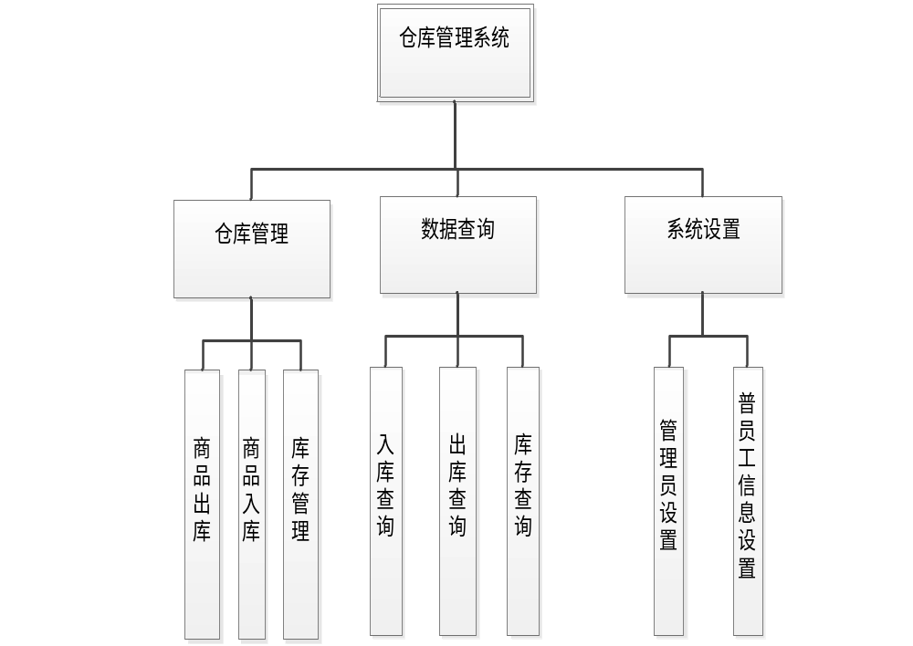
总体设计
2.4软件结构

Slide 13
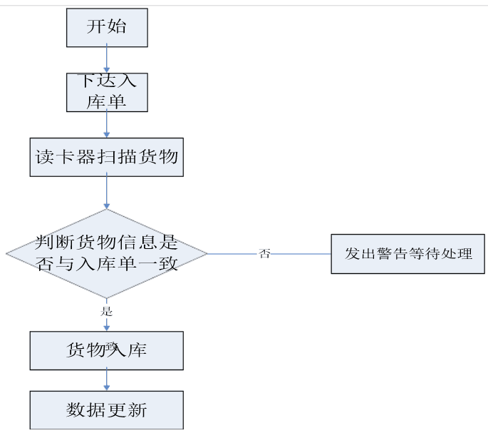
总体设计
图1 入库管理

Slide 14
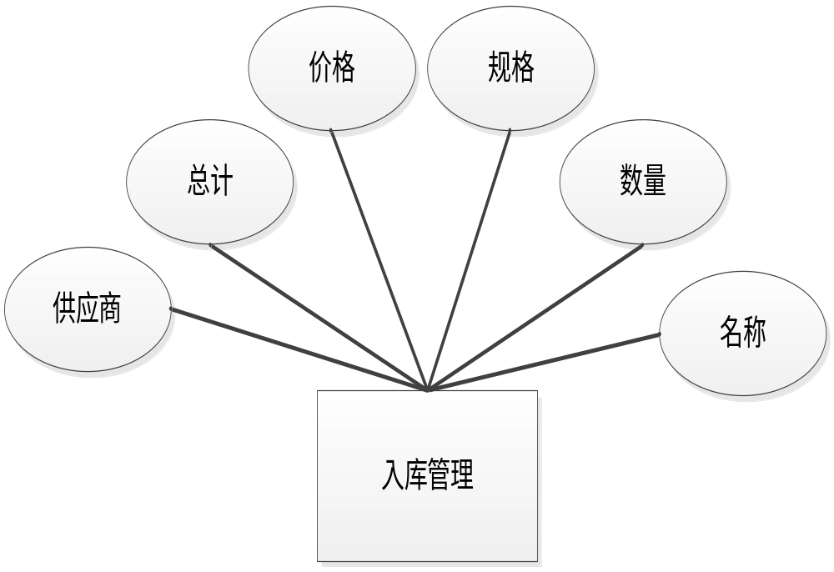
总体设计
图2 入库管理数据项

Slide 15
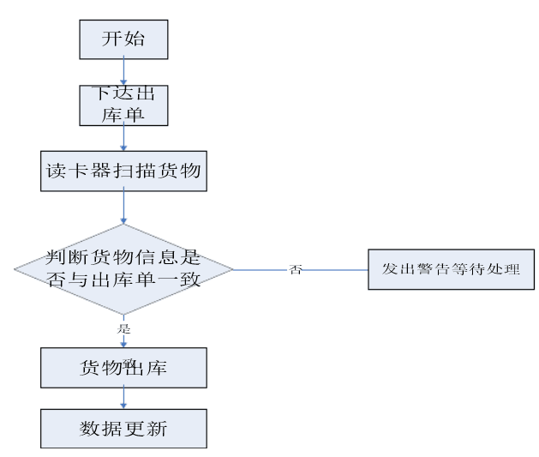
总体设计
图3 出库管理

Slide 16
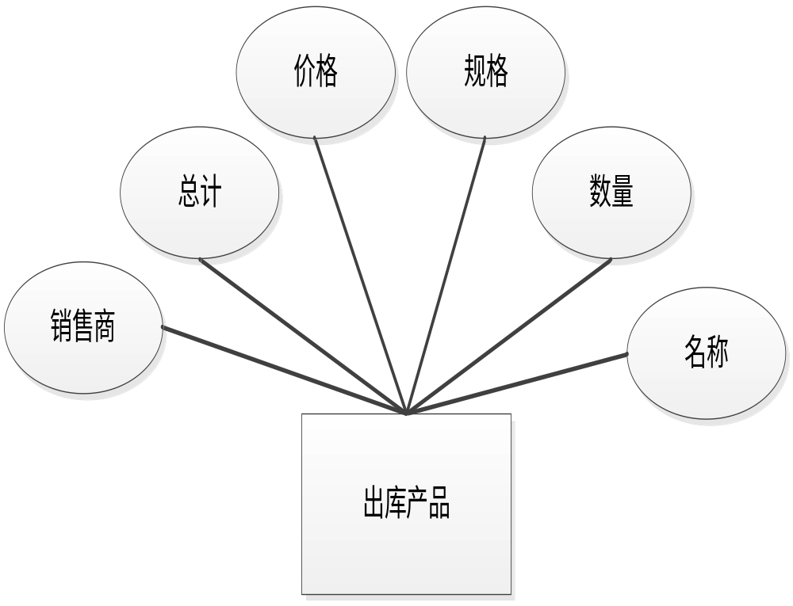
总体设计
图4 出库管理数据项

Slide 17
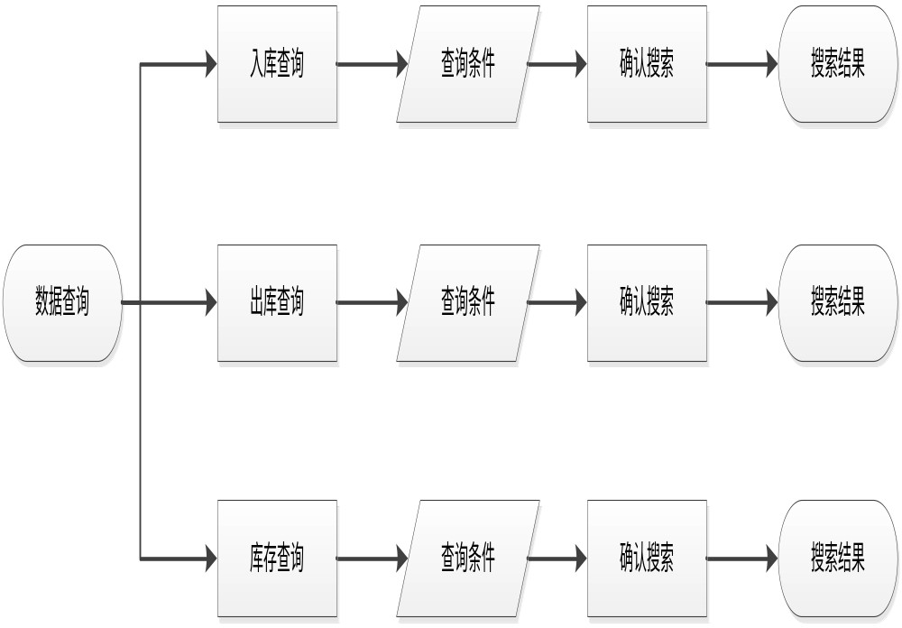
总体设计
图5 数据查询

Slide 18
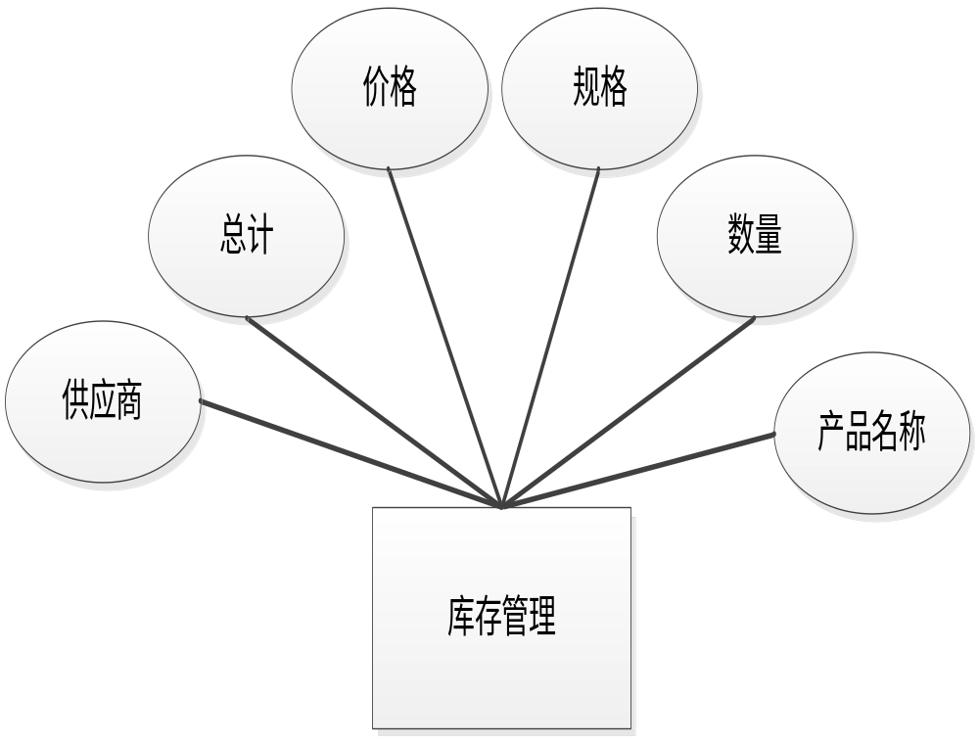
总体设计
图6 库存管理数据项

Slide 19
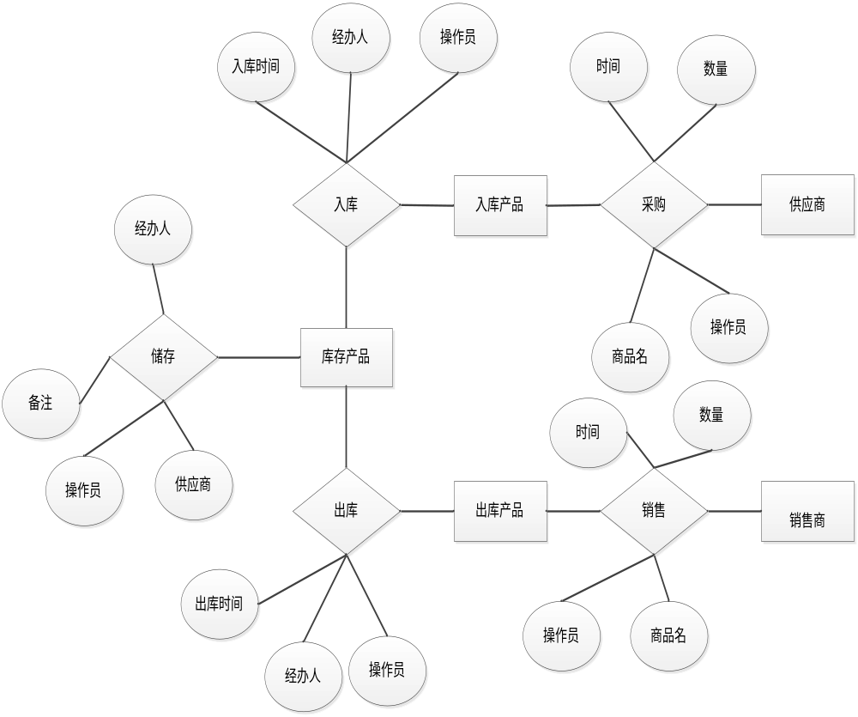
总体设计
图7 系统E-R图

Slide 20
程序概述
3.1功能
本系统必须具有以下功能：
1） 登录功能：本系统在操作前，需要先登录本系统，然后才能操作本系统。
2）帐号分配功能：特权用户为每个操作人员分配帐户。
3）商品入库：结合RFID设备对物品进行入库。
出库管理：结合RFID设备对物品进行出库。
4）日志功能：查询谁干了什么
5）安全性：断电自动保护功能
6）独立作业：在断电的情况下进行某些操作
7）库存管理：综合查询库存明细记录。库存状态自动生成提示
8 ）人员管理：员工的工作情况

Slide 21
程序概述
3.2性能
1）入库管理：输入的数据为整型与字符型
2）安全性：输入的数据为整型与字符型
3）出库管理：输入的数据为整型与字符型
4）库存管理：输入的数据为整型与字符型
5）人员管理：输入的数据为整型与字符型
以上模块的响应时间，更新处理时间，传输时间，运行时间，这些时间都要尽可能短。在操作方式，运行环境，与其他软件的接口以及开发计划发生变化时，可使用系统自带的一个程序来修改现行系统，以适应新的变化。

Slide 22
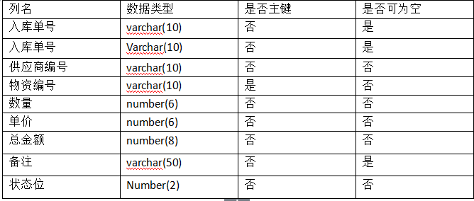
程序概述
3.3数据库表
入库出库表

Slide 23
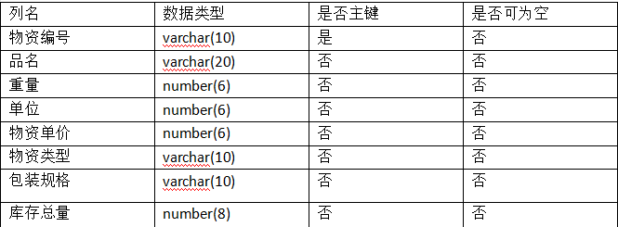
程序概述
3.3数据库表
库存信息表表

Slide 24


程序概述
3.3数据库表
用户信息表
供应商信息表

Slide 25
3.5算法
权限管理：
IF是管理人员或特权用户
管理员工界面
ELSE 员工界面
商品入库
IF商品编号不存在
重新编制
ELSE入库
用户管理
IF用户名AND密码输入正确
允许登录
ELSE重新输入
程序概述

Slide 26
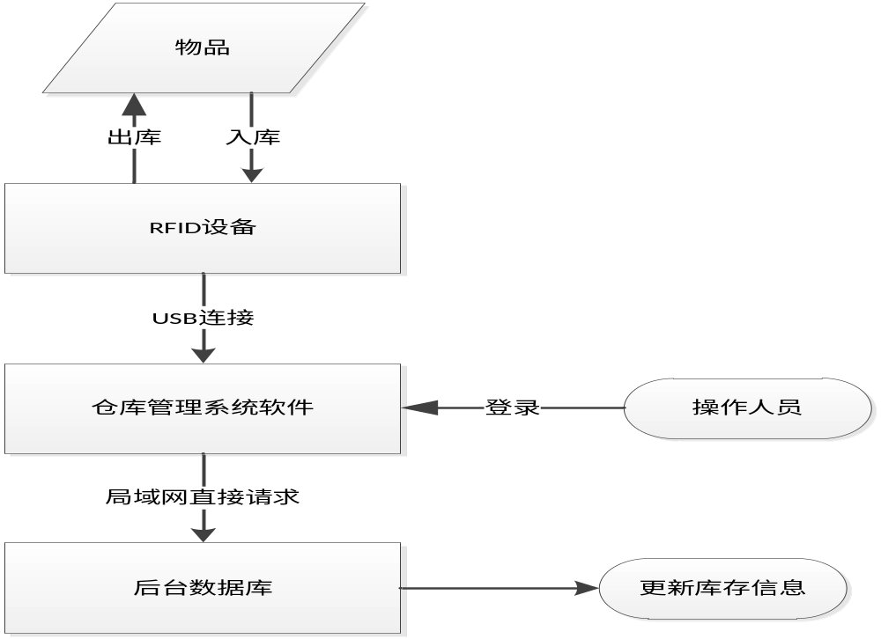
3.6 程序逻辑
程序概述

Slide 27
程序概述
3.7 接口
1）系统登陆模块：启动系统时，使激活登陆界面
2）初始化模块：对系统进行初始化
3）系统功能模块：接受系统功能块相应消息启动信息查询，信息查试，信息维护模块

Slide 28
程序概述
3.8 存储分配
1）采购商品
储存到：库存单信息表中。
2）商品入库
储存到：入库单表。
3)入库总得信息
储存到：入库单详细表
4)商品出库
储存到：出库单表。
5)出库总得信息
储存到：出库单详细表
6)用户添加
储存到：用户信息表

Slide 29
程序概述
3.9限制条件
1)采购商品
输入采用整形和字符型，物资编号唯一，不可重复。
2)商品入库
输入采用整形和字符型，物资编号唯一，不可重复。
3)入库总得信息
输入采用整形和字符型，物资编号唯一，不可重复。
4)商品出库
输入采用整形和字符型，物资编号唯一，不可重复。
5)出库总得信息
输入采用整形和字符型，物资编号唯一，不可重复。
6)用户添加
输入采用整形和字符型，用户名唯一，不可重复，用户名必须为数字。

Slide 30
程序概述
3.10 测试重点
1)网络是否连通
2)RFID设备是否能够正常工作
3)系统速度是否符合预期
4)查询是否正确

Slide 31

END

